Slide 1


Practical Fully Secure Three-Party Computation via Sublinear Distributed Zero-knowledge Proofs
Supervisor: Dr Niv Gilboa
Vitali Lopushenko Osher Saragani
Notes:
שלום לכולם,
הפרויקט שלנו עוסק בחישוב בטוח בין 3 משתתפים בהנחיית דר ניב גלבוע.
הפרוטוקול המוצג במאמר עליו אנו מתבססים פותח ע"י ניב גילבוע, אריאל נוף, אלית בויל ויובל ישי.

Slide 2
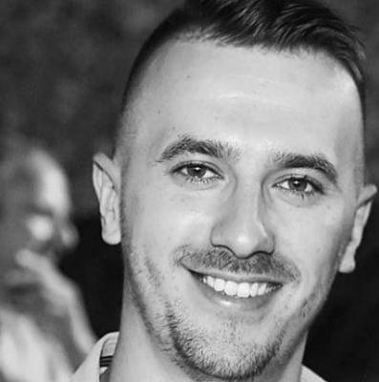
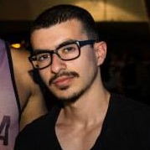
Team
Members
Vitali Lopushenko
Osher Saragani
Notes:
ויטלי:
שלום אני ויטלי לופושנקו, אני סטודנט שנה ד' במחלקה עובד כרגע באוניברסיטה..
אושר:
ואני אושר סרגני, עתודאי, סטודנט שנה ד' במחלקה...

Slide 3



Who is the richest?
Millionaire A
Millionaire B
Millionaire C
X
Y
Z
It’s a simple function: MAX(X,Y, Z).
BUT no one want to revile how much money he has (you know, IRS…).
How can we calculate a joint function without revile the inputs?
How can anyone can be sure the other Parties didn’t lie in the process of calculating the joint function?
03
Notes:
נתחיל בקצת מוטיבציה ועל הבעיה שהפרוטוקול מגיע לפתור.
בשנת 82, הועלתה בעיה בשם: Yao’s milionaires’ problem. הבעיה היא כזאת:
ישנם שלושה מיליונרים נסמן אותם ב-A,B,C אשר בעלי הון כולל של X,Y,Z בהתאמה. המיליונרים ביצעו ביניהם התערבות על סכום כסף גדול ומעוניינים לדעת מי הכי עשיר מבינהם.
כלומר המטרה היא חישוב פונקציה מאוד פשוטה: המקבלת כקלט את X,Y,Z ומוציאה כפלט את שמו של המיליונר בעשיר ביותר.
עם זאת, לשלושת המליונרים יש בעיות עם מס הכנסה ועל כן אינם מעוניינים לחשוף את הסכום המדויק של ההון שלהם לשני האחרים.
אז איך בכל זאת נוכל לבדוק מי הכי עשיר מבלי לחשוף את את הקלטים של כל אחד מהמשתתפים? ואיך נוכל לדעת שאף אחד לא שיקר במהלך חישב הפונקציה?

Slide 4
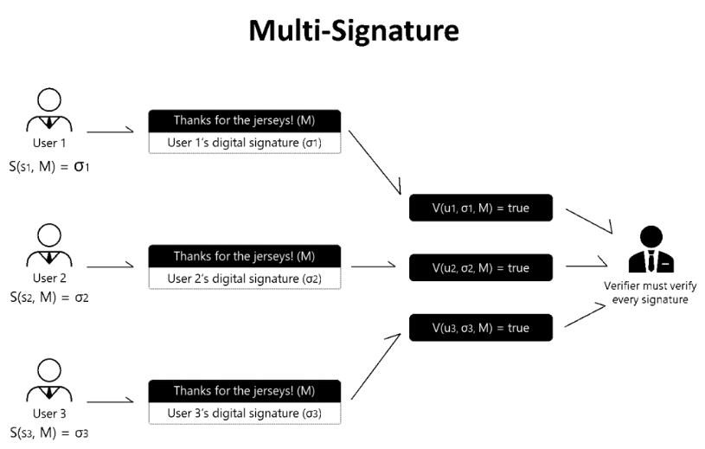
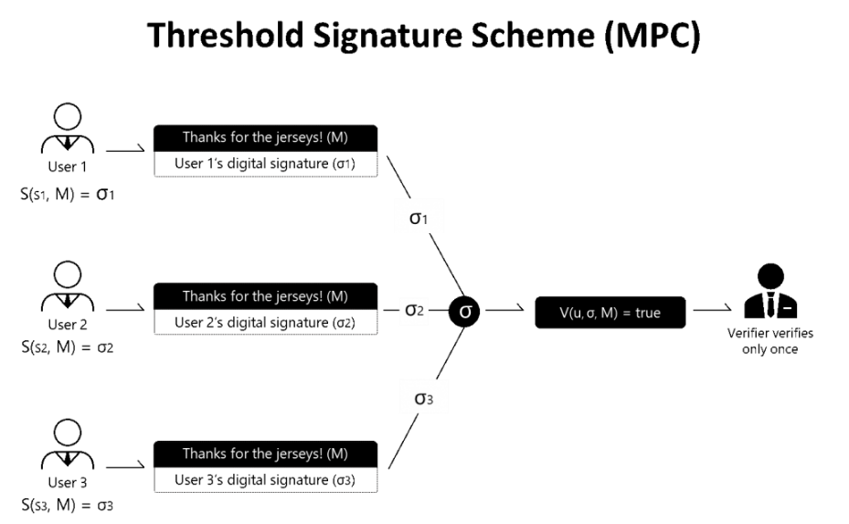
MPC Applications
MPC
Block
Chain
Secure Election
Bench-marking
Machine
Learning
Notes:
עבר לא מעט זמן מאז הופעתה של בעיית המיליונרים אך ניתן להכליל את הבעיה תחת קטגוריה של בעיות MPC(multi-party computation).
כלומר יש לנו מספר רב של משתתפים (גדול מ-2) שמטרתם היא לבצע חישוב משותף בצורה בטוחה ואמינה.
כיום ניתן לבצע חישוב משותף בטוח מעל רשת האינטרנט בעזרת כלים קיימים אך מכיוון שעם התפתחות הטכנולוגיה ומורכבות החישובים המשאב התקשורתי הפך להיות יקר ערך וישנו צורך הולך וגובר למזעור השימוש בתקשורת לטובת ביצועים טובים יותר.
ישנם מגוון תחומים שיהנו מפתרון בעיית MPC שישתמש בתקשורת מינימלית:
התחום הראשון שנזכיר הוא Block-Chain:
נניח שיש לנו מספר משתתפים שמעוניינים לבצע העברת כספים כלשהי ביניהם. כל אחד אחד מהם יצטרך לחתום בנפרד על ההעברת הכספים מה שיגרום לכמות גדולה יחסית של תקשורת במיוחד אם מספר המשתתפים הוא רב. בעזרת MPC ניתן להשתמש בפחות תקשורת באופן משמעותי.
התחום הבא הוא benchmarking:
מגוון חברות שונות מעוניינות להשוות את המוצר שלהם למוצרים אחרים בשוק אך מבלי לחשוף את המידע הסודי אשר נמצא במסדי הנתונים שלהם.
תחום נוסף אשר סוחף אחריו לא מעט עניין והשימוש בו הולך וגדל הוא Machine-learning:
פעמים רבות בתחום זה נרצה לקבוע האם קלט מסויים שייך לקבוצה a או b. לדוגמה, האם דואר אלקטרוני הוא ספאם או לא, האם מוטציית גן מסויים מסרטנת או לא וכו.
ניתן להשתמש באלגוריתם Support Vector Machine (SVM) לשם מטרה זו. כלומר, להמיר את האלגוריתם לפונקציה ולהזין לתוכו מידע מתוך מסד נתונים סודי שנסווג בעזרת האלגוריתם בצורה בטוחה מבחינת סודיות המידע ויעילה מבחינת תקשורת.

Slide 5
The
Phases
Of the
Program
01
Connectivity
Connect all the parties with an TCP connection
02
Secret Sharing
Share each Party input to other parties
without reviling the actual input
03
Circuit C
Calculate joint function
04
Verification
Verify that all the part of the function calculated correctly by the parties (check there is no corrupted party)
Notes:
נעבור בקצרה על 4 החלקים העיקריים של התוכנה :
ראשית נדאג לחיבוריות: חיבור שלושת המחשבים בקשרי TCP
לאחר מכן, חלוקת הסוד: שלב שבו כל המשתתפים במקביל דואגים לחלוקת הסוד שלהם, החלוקה מתבצעת בצורה מבוזרת ובטוחה.
חישוב המעגל: חישוב פונקציה משותפת הידוע לכולם – הפונקצייה מיוצגת בתור מעגל ארתמטי.
והשלב האחרון, ורפיקציה: ווידוא שכל המשתתפים עקבו אחר הפרוטוקול לפני שמרכיבים את התוצאה הסופית.
בכל שלב במידה ומישהו לא עוקב אחר הפרוטוקול, שאר המשתתפים יפסיקו את הפעולה של התוכנה.

Slide 6



Connectivity
$$p_{1}$$
Msg Type:
“msg”
10001010
110110010
1100101001100
Verify that the message according the protocol
$$p_{2}$$
$$p_{3}$$
03
Notes:
חיבוריות,
הטופולוגיה הינה 3PC , p1 p2 p3 כלומר כולם מחוברים לכולם, כל משתתף משמש כלקוח למשתתף Pi+1 ובתור שרת למשתמש Pi-1.
ישנו מספר קטן של סוגי הודעות בפרוטוקול ואורך קבוע המתאים לכל סוג הודעה, בכל קבלת הודעה אנו מוודאים שהודעה תקינה ומתאימה לשלב שבו כרגע התוכנה נמצאת.
מימשנו את הסוקטים עם טרדים ליעילות מירבית.
חשוב לציין שאנו מניחים שיש honest majority– מה שאומר, במקרה שלנו רק משתתף אחד זדוני.

Slide 7


















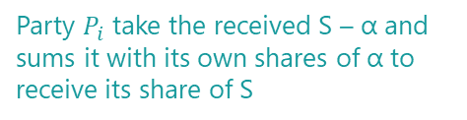


Secret Sharing
7
1
2
3
4
5
Each Party $P_{i}$ calculate its share
Party $P_{i}$ take the received S – α and sums it with its own shares of α to receive its share of S
Reconstruct on α
and broadcast X = S - α.
Calculate AES on SEQ with The keys $k_{i−1},k_{i}$
$a_{i}=AES_{k_{i}}\left(SEQ\right)$,$a_{i−1}=AES_{k_{i}−1}\left(SEQ\right)$.
Generate random number K
Send K to $P_{i+1}$, now each party has another two numbers $k_{i−1},k_{i}$
$$a_{2}, a_{1}$$
$$p_{2}$$
$${\left[\left[S\right]\right]}_{2}=\left(S_{2},S_{1}\right)$$
$$α$$
$$X$$
Calculate SEQ
broadcast X = S - α
$$p_{1}$$
Reconstruct
$$a_{1}, a_{3}$$
$${\left[\left[S\right]\right]}_{1}=\left(S_{1},S_{3}\right)$$
$$SEQ=SEQ_{i−1}+SEQ_{i}+SEQ_{i+1}$$
$$k_{1},k_{3}$$
$$a_{1}, a_{2},a_{3}$$
Generate random number and Broadcast to all
$$a_{3}, a_{2}$$
$$p_{3}$$
Each party generate random number: $SEQ_{i}$ and broadcast to other parties
$$SEQ$$
$${\left[\left[S\right]\right]}_{3}=\left(S_{3},S_{2}\right)$$
$$X$$
Notes:
כמו שויטלי אמר, השלב השני בפרוטוקול הוא חלוקת הקלטים-לפונקציה בין המשתתפים מבלי לחשוף את הקלט המקורי.
כל השלבים שאציין מתבצעים בו זמנית ע"י כל אחד מן המשתתפים עבור הקלט הפרטי שלהם בצורה מבוזרת .
בצד ימין למטה ניתן לראות המחשה עבור משתתף P1
השלב הראשון בחלק זה הוא הגרלת מספר רנדומלי ושליחתו בBC אל שני המשתתפים האחרים.
שלב השני הוא חיבור המספרים שכל אחד מן המשתתפים הגריל ויצירת מספר חדש בשם SEQ.
לאחר מכן כל משתתף מגריל מפתח K ושולח אותו לp_i+1.
כל משתתף מפעיל את אלגוריתם AES על SEQ פעם עם המפתח שהוא יצר ופעם עם מפתח שהוא קיבל לקבל שני אלפות.
כעת ברשות כל משתתף 2 מתוך 3 חלקים a1,a2,a3 כך שסכומן הוא a.(אלפא)
המשתתף Pi מקבל מהאחרים את החלקי האלפא שלהם כך שהוא יכול לרכיב את אלפא ומשדר בBC את הקלט שלו פחות אותה אלפא.
לבסוף, כל משתתף לוקח את המספר שקיבל ומחבר לו את שני החלקים של a הנמצאים בידו וכך יקבל כתוצאה שני חלקים חדשים של הסוד של Pi.(בשקף הבא נראה כיצד נבצע זאת)
לסיכום, לכל משתתף יש 2 SHARES מכל קלט שמוזן לפונקציה. (סך הכל 6 חתיכות)

Slide 8

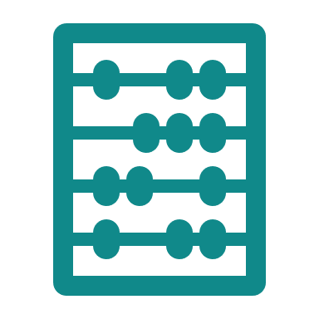
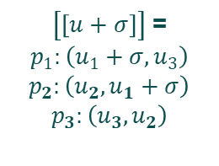

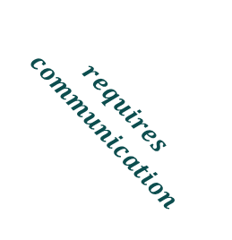
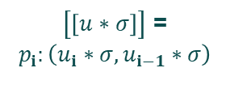
Operations
Constant
+
Share
Share
+
Share
Constant
Share
Share
Share
$\left[\left[u+σ\right]\right]$ = $p_{1}:\left(u_{1}+σ,u_{3}\right)$ $p_{2}:\left(u_{2},u_{1}+σ\right)$ $p_{3}:\left(u_{3},u_{2}\right)$
$\left[\left[u\right]\right]+\left[\left[v\right]\right]$ = $\left(u_{i}+v_{i}, u_{i−1}+v_{i−1}\right)$
$\left[\left[u∗σ\right]\right]$ = $p_{i}:\left(u_{i}∗σ,u_{i−1}∗σ\right)$
$$requires$$
$$communication$$
Notes:
במסגרת הפרוטוקול קיימים 2 סוגי שערים המרכיבים את המעגל(פונקציה לחישוב): חיבור וכפל.
עבור כל אופרטור ניתן לבצע אותו על קבוע וshare או על שני shares.
Share הוא זוג מספרים מתוך 3 אשר סכומן של השלושה נותן לנו את הערך שאותו share מרכיב.
מבצעים את הפעולות בצורה הבאה:
עבור חיבור עם קבוע, אותו קבוע יתווסף רק למספר בעל אינקס מספר 1 כמתואר במצגת.
עבור חיבור של 2 shares נחבר את הראשון עם הראשון והשני עם השני.
עבור כפל של Share וקבוע נכפיל את הקבוע גםבאינדקס הראשון וגם בשני.
עבור מכפלה של 2 shares נזדקק לתקשורת נוספת.

Slide 9



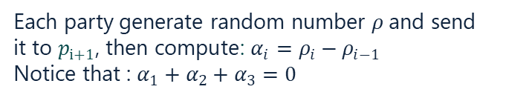

Multiplication Gate
Correlated randomness
Each party generate random number $ρ$and send it to $p_{i+1}\text{, }\text{then} \text{compute}$: $α_{i}=ρ_{i}−ρ_{i−1}$
Notice that : $α_{1}+α_{2}+α_{3}=0$
Calculate
$$z_{i}=u_{i}⋅v_{i}+u_{i}⋅v_{i−1}+u_{\dot{l}−1}⋅ν_{i}+α_{i}$$
Send to $P_{i+1}$
Store output
Store the output of the gate as:
$$\left(z_{i},z_{i−1}\right)$$
Notes:
ברגע שהמשתתפים בפרוטוקול צריכים לבצע שער מכפלה מתבצע סינכרון, כל משתתף מגריל מספר רנדומלי ושולח אותו לp_i+1.
לאחר מכן, כל משתתף לוקח את המספר שהגריל ומחסיר ממנו את המספר שקיבל.
כך לכל משתתף יש חתיכה אחת של מספר רנדומלי כך שסכום כל החתיכות הוא 0.
לאחר מכן, כל אחד מחשב לפי הפרוטוקול את הערך של שער המכפלה Zi ושולח אותה לp_i+1.
לבסוף כל משתתף שומר את הShares של z הנמצאים ברשותו, השרים האלו הם 2 חלקים מתוך 3 של תוצאת שער המכפלה.
נצטרך את קלטים והפלטים לכל שערי המכפלה בשלב האחרון של וידוי אמינות.

Slide 10


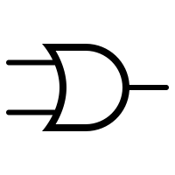


Circuit C
Level $ⅈ$
Level $ⅈ+1$
Any computable function can be represented as an arithmetic Addition/Multiplication gates.
Each party have a copy of the C circuit.
The circuit calculated level by level.
The parties synchronize each multiplication gate.
Each party stores all the Multiplication gates output in a vector for verification phase.
C
Notes:
אחרי שיצרנו תשתית תקשורת, חילקנו את הקלטים בין המשתתפים נדבר כעת על המעגל עצמו.
ראשית נציין שכל פונקציה הניתנת לחישוב ניתן להמיר לאוסף של שערי חיבור וכפל.
המעגל ידוע לכל המשתתפים מראש ושמור אצלהם לצורך החישוב של המעגל, החישוב מתבצע שלב שלב.
כמו שכבר ציינו לפני כל שער מכפלה מתבצע סינכרון וושער המכפלה מחושב במקביל ע"י שלושת המשתתפים.
לאחר סיום חישוב המעגל יש בידי כל משתתף 2 חלקים מהפתרון, אנו נבצע בדיקה שכולם פעלו לפי הפרוטוקול לפני שנרכיב את התוצאה הסופית.

Slide 11
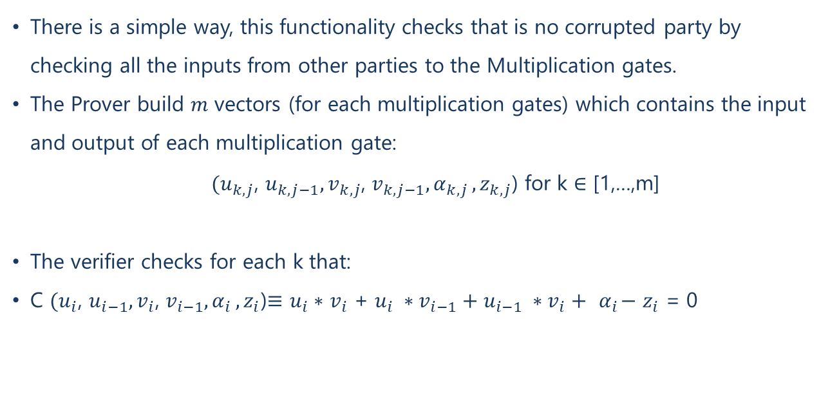
Verification Phase
There is a simple way, this functionality checks that is no corrupted party by checking all the inputs from other parties to the Multiplication gates.
The Prover build $m$ vectors (for each multiplication gates) which contains the input and output of each multiplication gate:
${(u}_{k,j}$, $u_{k,j−1},v_{k,j}$, $v_{k,j−1}{, α}_{k,j},z_{k,j}$) for k $∈$ [1,…,m]
The verifier checks for each k that:
C ${(u}_{i}$, $u_{i−1},v_{i}$, $v_{i−1}{, α}_{i},z_{i}$)$≡$ $u_{i}∗$ $v_{i}$ + $u_{i} ∗v_{i−1}+u_{i−1} ∗v_{i}+ { α}_{i}−$ $z_{i}$ = 0
Notes:
אך רגע לפני קבלת התוצאה נבצע שלב אחרון של וידוי אמינות של כלל המשתתפים.
נזכיר ששמרנו את כל הפלטים והקלטים של כל שער מכפלה מתחילת חישוב המעגל ועד סופו.
שלב הורפיקציה מתבצע אף הוא בצורה מבוזרת ע"י כל אחד מן המשתתפים במקביל.
המוודא מחזיק בוקטור המתואר לפניכם עבור כל שער מכפלה. הוקטור מורכב משני הshares שהוזנו לשער, מהמספר הרנדומלי(collated randomness) ומחתיכה של תוצאת המכפלה.
המוודא מקבל משני המשתתפים האחרים את הפרמטרים המוצגים בוקטור ובמידה המידע שקיבל נכון המשוואה המוצגת תתקיים. אחרת מישהו מהמשתתפים שיקר במהלך הפרוטוקול. ניתן לזהות מי שיקר ע"י השוואת הערכים שקיבל עם הערכים שהוא עצמו חישב.

Slide 12
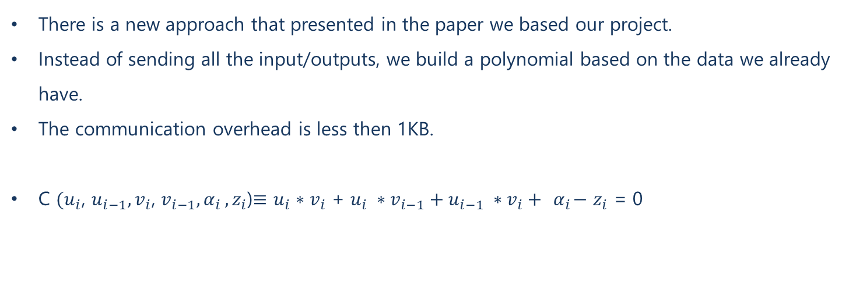
Verification Phase
There is a new approach that presented in the paper we based our project.
Instead of sending all the input/outputs, we build a polynomial based on the data we already have.
The communication overhead is less then 1KB.
C ${(u}_{i}$, $u_{i−1},v_{i}$, $v_{i−1}{, α}_{i},z_{i}$)$≡$ $u_{i}∗$ $v_{i}$ + $u_{i} ∗v_{i−1}+u_{i−1} ∗v_{i}+ { α}_{i}−$ $z_{i}$ = 0
Notes:
בנוסף למימוש הפשוט מוצג במאמר מימוש מתוחכם יותר שמאפשר הורדה משמעותית של התקשורת במהלך שלב הוידוי.
מימוש זה מחולק ל3 שלבים:
השלב הראשון הוא ייצוג הקלטים ופלטים של שער מכפלה בעזרת פולינומים (f1…f6) כאשר האיבר החופשי בהם הוא מספר רנדומלי. בנוסף לפולינומים אלו אנו בונים פולינום נוסף P המייצג את התוצאה של כל שער מכפלה במעגל.
לבסוף המוודא שולח את כל המספרים האקראיים ואת P לשאר המשתתפים. הם בודקים שהמשוואה שדיברנו עליה קודם לכן מתקיימת. אם המשוואה מתקיימת המשתתפים משתפים ביניהם את תוצאת המעגל ובמידה והמשוואה לא מתקיימת עוצרים את הפרוטוקול.

Slide 13
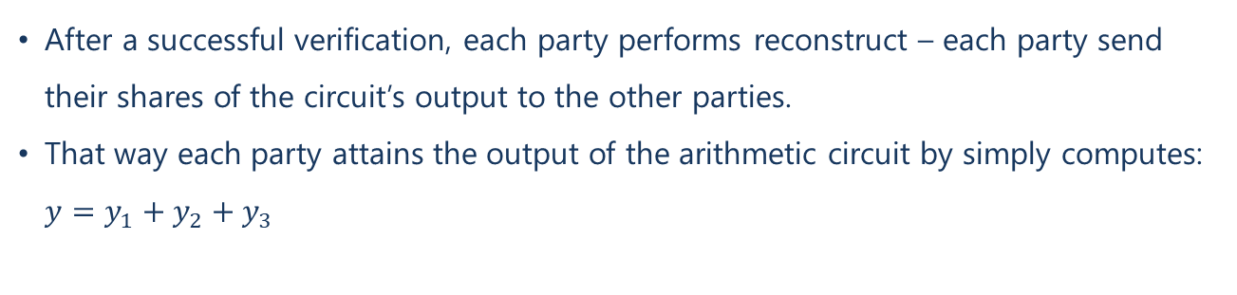
Reconstructing The Output
After a successful verification, each party performs reconstruct – each party send their shares of the circuit’s output to the other parties.
That way each party attains the output of the arithmetic circuit by simply computes: $y=y_{1}+y_{2}+y_{3}$
Security
An adversary can not infer any information about the inputs of the other parties.
An adversary can not learn any further information about the protocol which is not public knowledge.
The “wildest” act a malicious party can perform is to stop the execution of the protocol.
Notes:
איחוד התוצאה:
לאחר ביצוע כל השלבים בהצלחה, כעת נותר לחבר את חלקי התוצאה לתוצאה הסופית, זה נעשה בצורה פשוטה ע"י קבלת החלק החסר מאחד המשתתפים האחרים.
אבטחה:
הפרוטוקול בטוח לחלוטין, לא ניתן ללמוד דבר על הקלטים המקוריים של המשתתפים
כמו כן, לא ניתן ללמוד דבר במהלך ריצת התוכנית, כלומר כל פיסת מידע מחולקת ל3 חלקים, אך בכל רגע נתון יש בידי כל משתתף 2 חלקים.
כל פעולה שלא על פי הפרוטוקול תגרום להפסקת הפרוטוקול..

Slide 14
Thank you!
Questions?

